Slide 1
在线教育公司10月经营看板
文件创建于: 2025/3/30 16:12:16

Slide 2
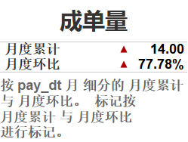

Slide 3
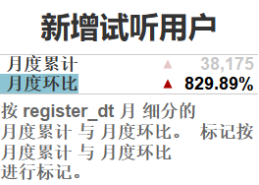

Slide 4
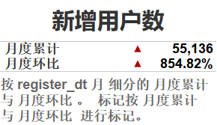

Slide 6
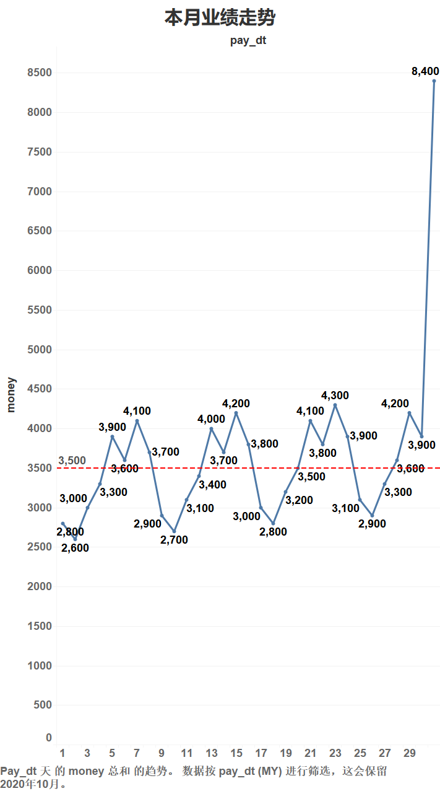

Slide 7
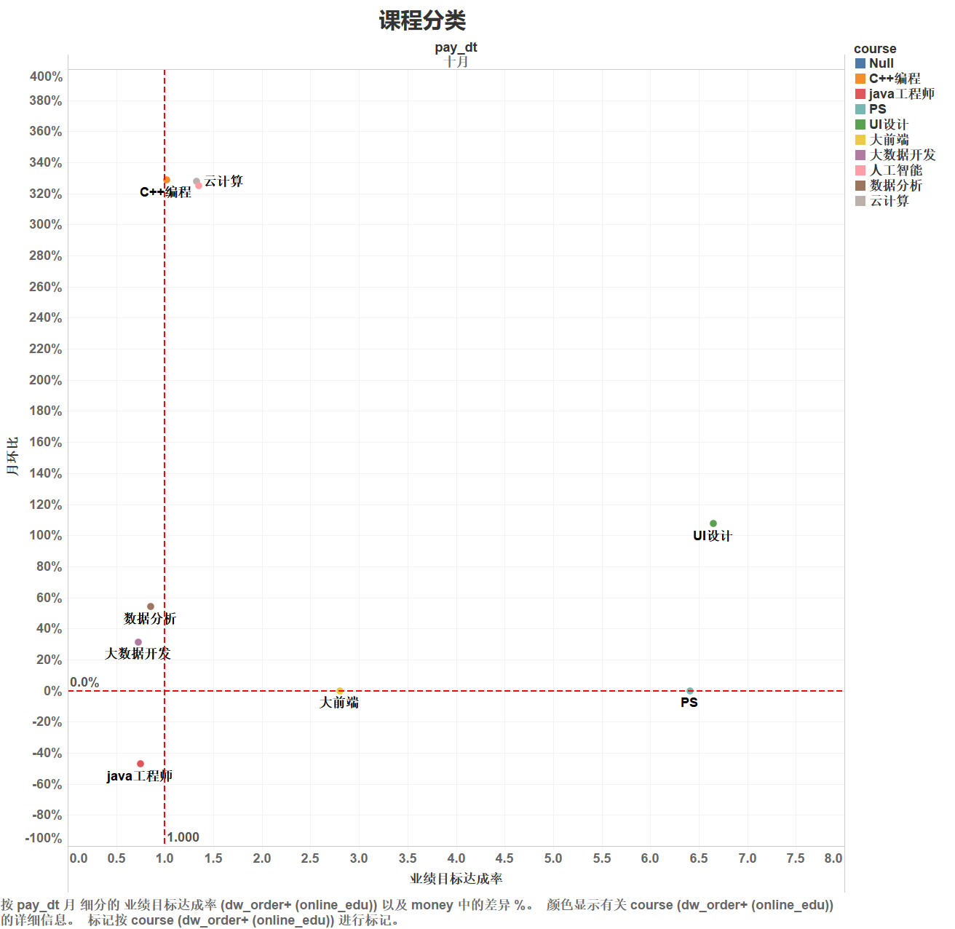

Slide 8


Slide 9
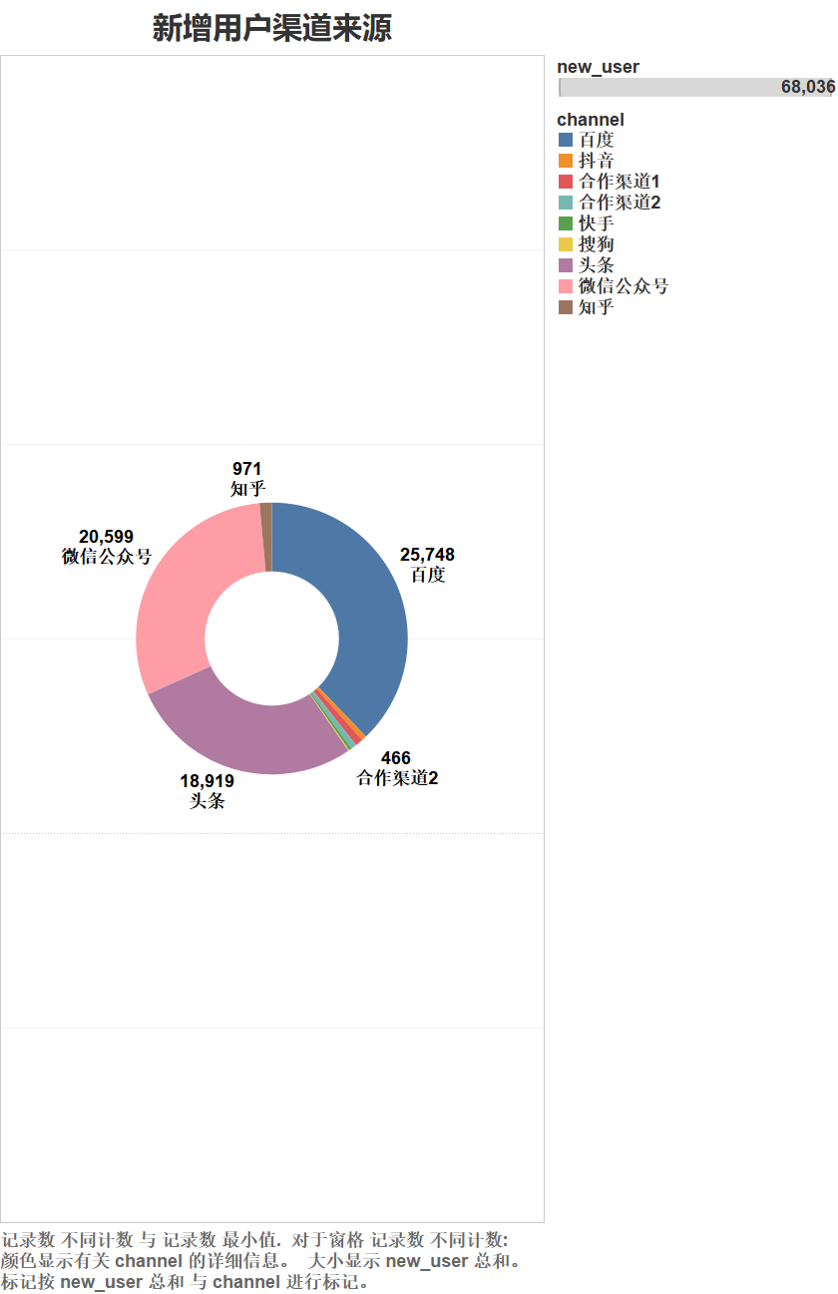

Slide 10


Slide 11


Slide 12
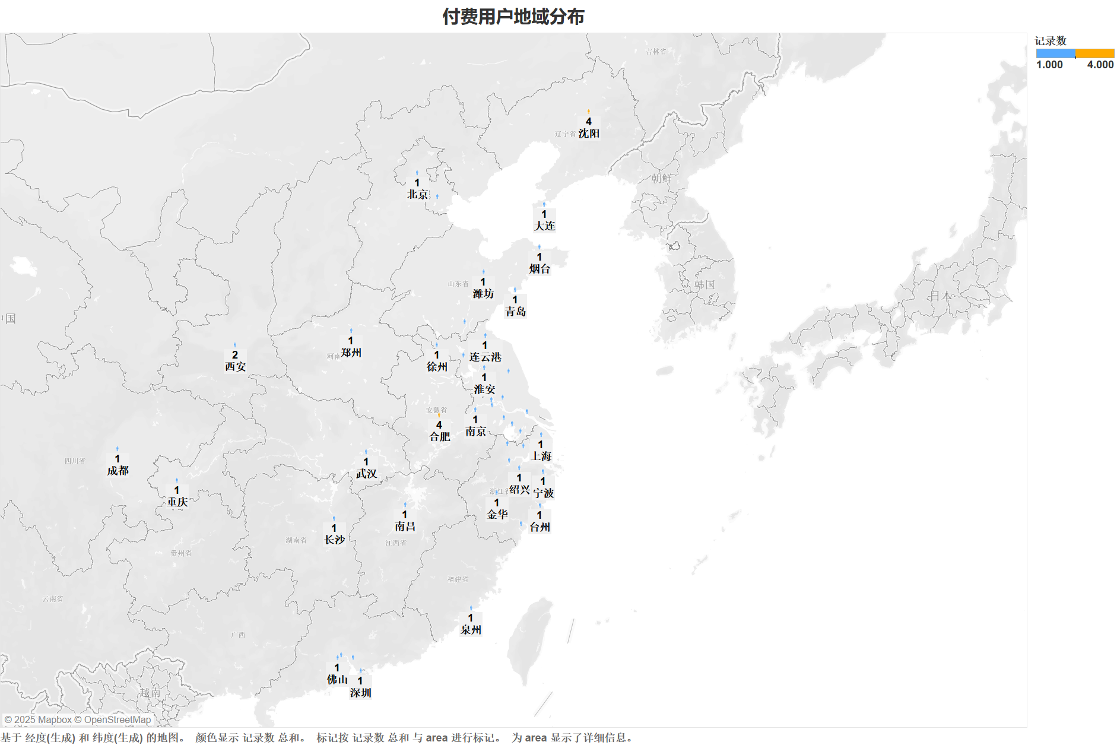

Slide 13
